Slide 1


Identificarea nucleelor anormale cu potențial cancerigen în testul Papanicolau
Proiect realizat de: Emil Cioplea
Cu ajutorul profesorului coordonator: S.I.dr.ing. Cristian Zimbru
1/14

Slide 2
Cuprins:
Slide 3: Technologii folosite
Slide 4: Obiectivul inițial; Exemplu
Slide 5: Exemplu
Slide 6: Grayscale
Slide 7: Obiectivul final și 2 condiții
Slide 8: Noile detecții
Slide 9: Overfitting
Slide 10-11: Adaptarea pe mai multe ramuri
Slide 12-13: Experimentarea cu diverse funcții de activare
Slide 14: Concluzie
2/14

Slide 3



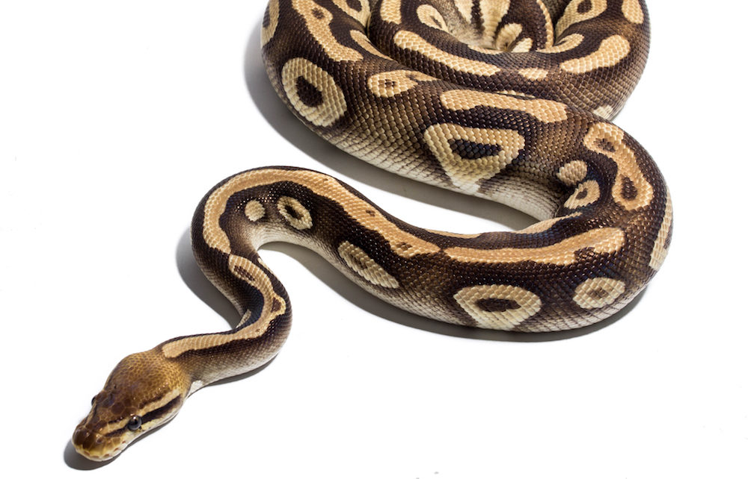

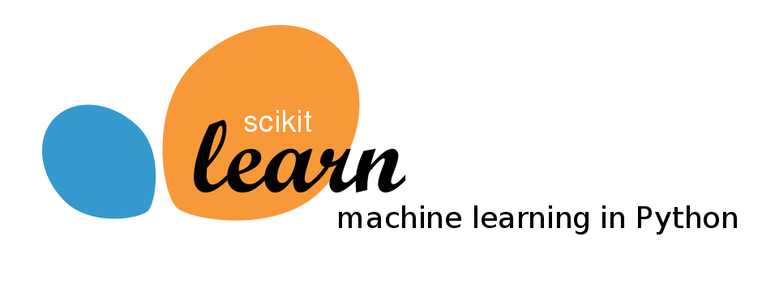
Technologii folosite:
Python
Tensorflow
Keras
Scikit learn
TensorBoard
3/14

Slide 4
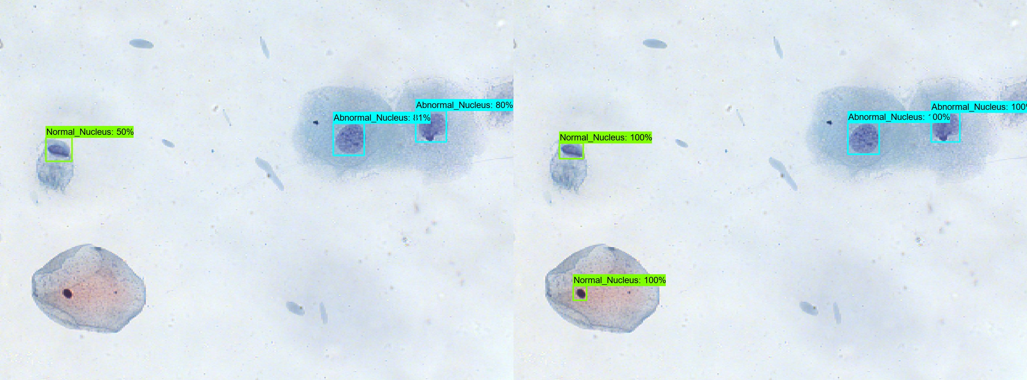
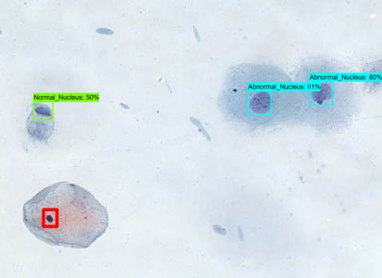
Detecții realizate pe nuclee
Obiectivul inițial a fost să se creeze un model/inteligență artificială care să detectezete nucleele anormale și normale.
3/14

Slide 5
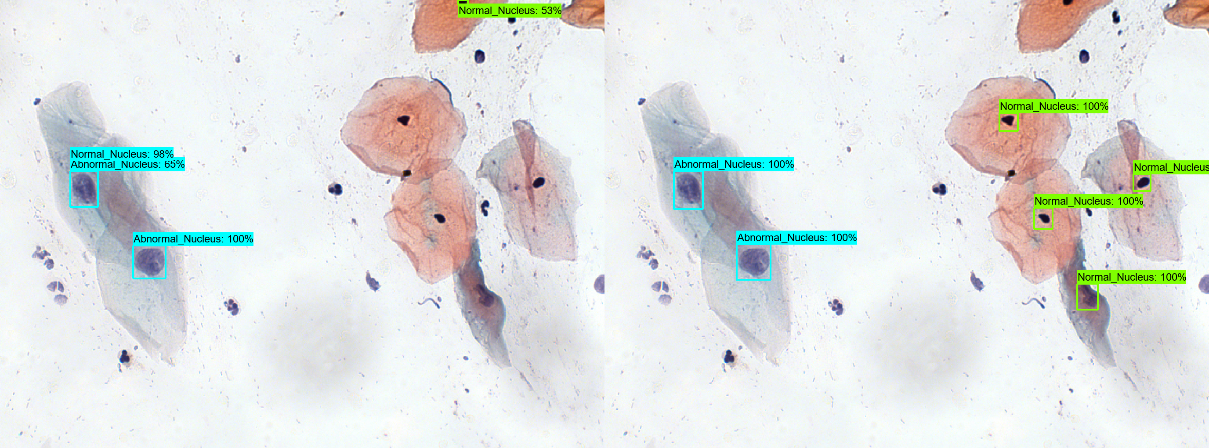
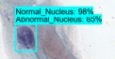
Nucleele anormale sunt mari, pe când cele normale sunt mici
Nucleul lui schrodinger: detectat anormal și normal în același timp
5/14

Slide 6
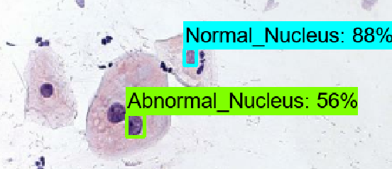
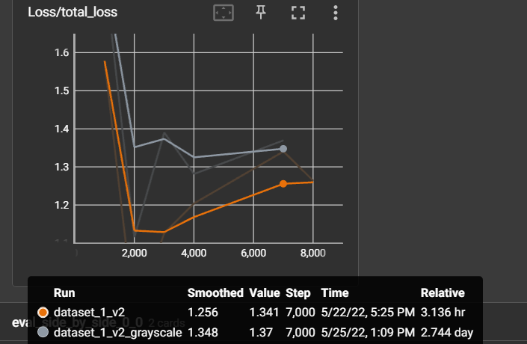
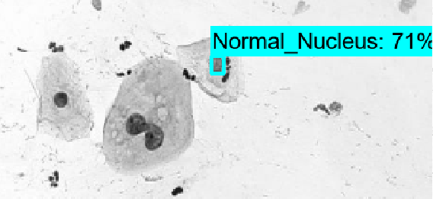
Grayscale sau color?
Imaginile grayscale sunt reprezantate de matrici bidimensionale, pe când cele colorate sunt matrici tridimensionale (a treia dimensiune este pentru codul RGB)
6/14

Slide 7
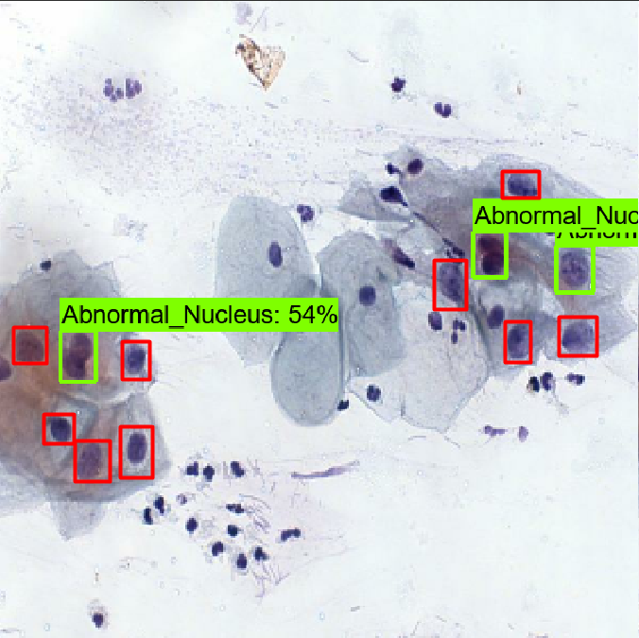
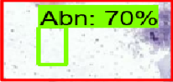
Obiectivul final: Evidențierea numai a nucleelor anormale (care au fost denumite Abn,Abnormal sau Abnormal_nucleus).
Condiția #1: Condiția #2:
7/14

Slide 8
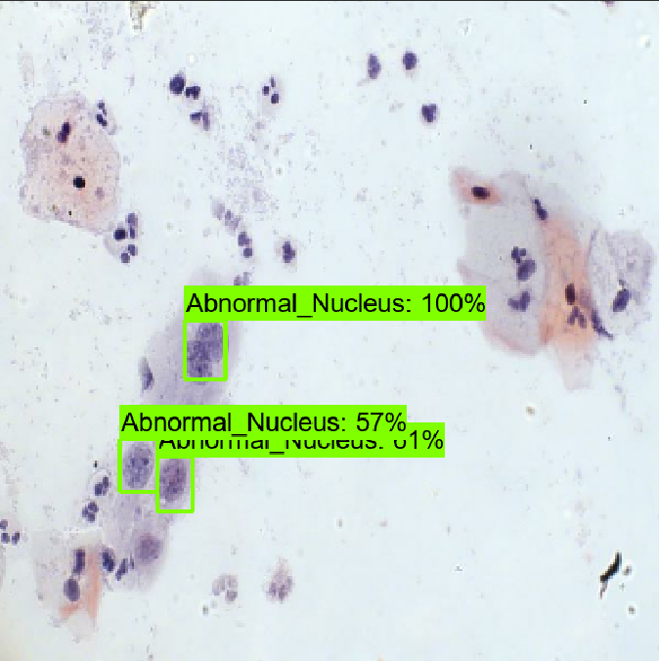
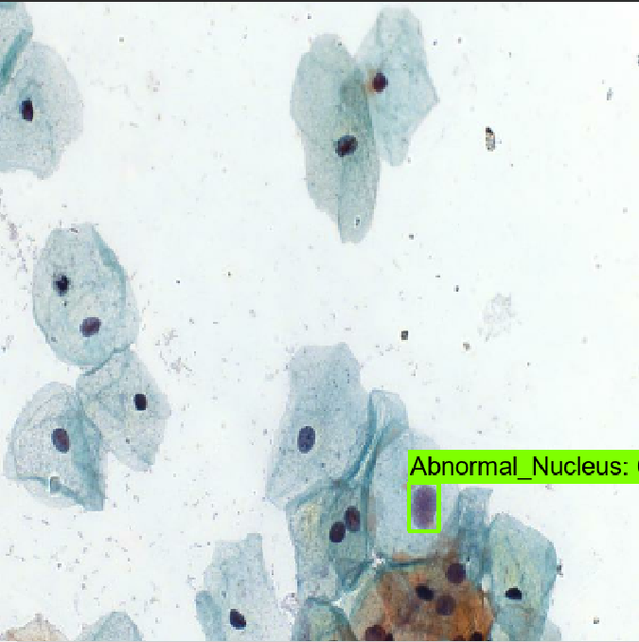
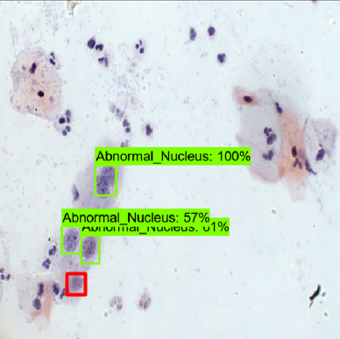
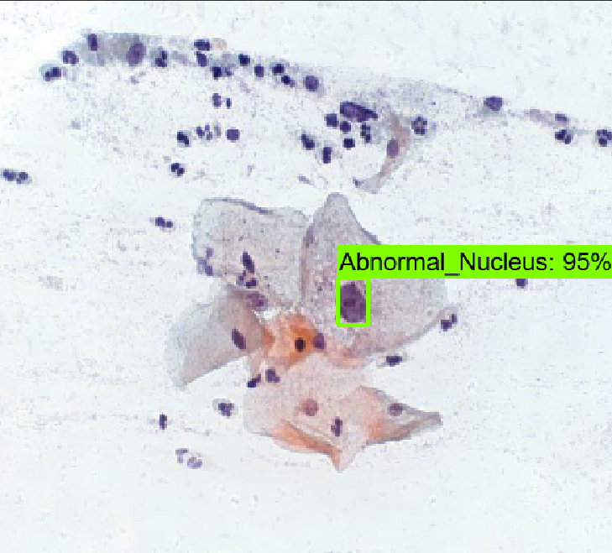
Detecția după ce au fost scoase nucleele normale din considerare
8/14

Slide 9
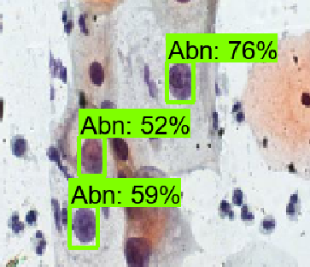
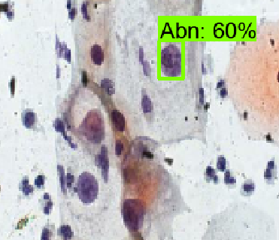
Antrenarea este realizată în pași, fiecare pas înseamnă o iterație nouă a modelului care îl optimizează pentru setul de antrenament.
2.500 de pași
(zona optimă)
3.500 de pași (overfitting)
9/14

Slide 10
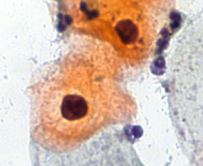
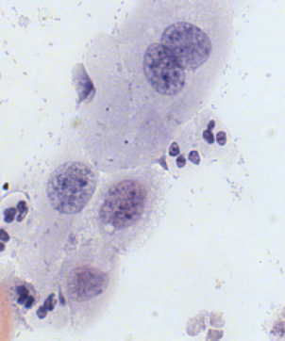
Adaptarea modelului pe ramura LSIL.
Există mai multe ramuri de nuclee anormale ( ASC-US, LSIL, ASC-H, HSIL, SCC).
Ramura LSIL
Ramura ASC-US
10/14

Slide 11
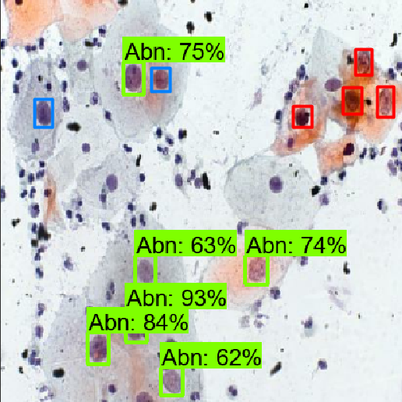
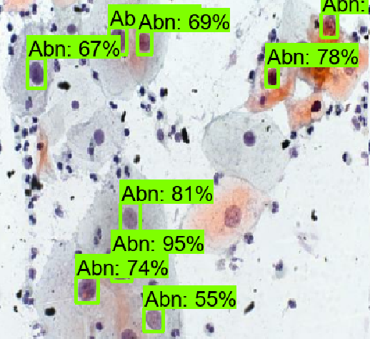
Nucleele cu LSIL nedetectate (marcate cu cutii roși)
S-au detectat 2/4 tip LSIL și 7/8 tip ASC-US
Această imagine conține nuclee de ambele variații (ASC-US și LSIL)
11/14

Slide 12
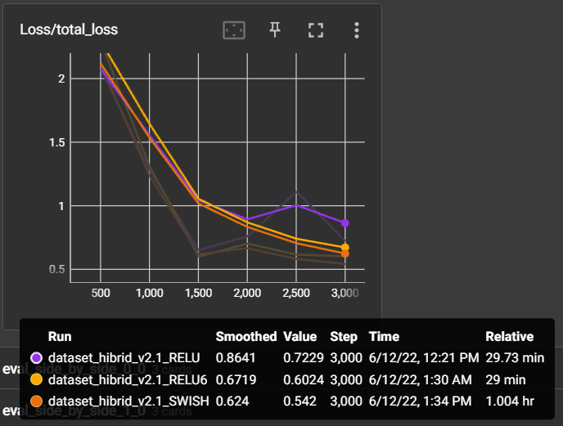
Testarea unor funcții noi de activare
RELU6
RELU
SWISH
12/14

Slide 13
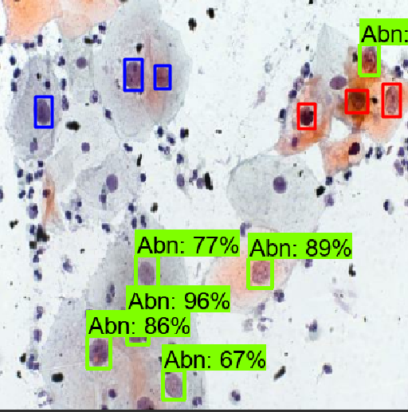
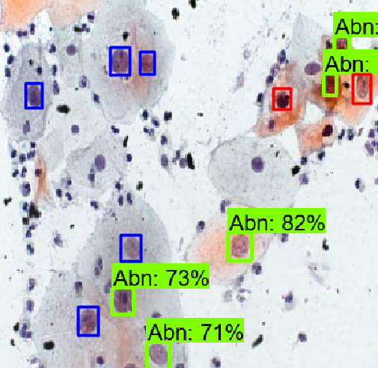
Detecția funcțiilor
RELU6 a detectat de 75% din nuclee
RELU a detectat 50% din nuclee
SWISH a detectat de 41.6% din nuclee
13/14

Slide 14
Concluzii
Setul imaginilor de antrenare este foarte important.
RELU6 este cea mai eficientă funcție de activare în acest caz.
Detecția nucleelor normale nu a avut o performanța bună.
Culoarea este un factor important în detecția nucleelor.
Viitoare îmbunătățiri:
Obținerea unei baze de date cu mai multe imagini.
O aplicație care să permită utilizatorului să folosească modelul.
14/14

Slide 15
Vă mulțumesc pentru atenție!

